Slide 1
보톡스 시술
남원 의료원 뷰티클리닉
이 성 녀

Slide 2
보톡스 시술의 정의와 역사
흔히 알고 있는 ‘보톡스’는 미국 엘러간 사의 보툴리눔 독소 A형 약제의 상품명이 일반명사화한 것이다. 보톡스 시술법이란 이러한 보툴리눔 독소를 이용하여 시행되는 치료 방법을 통칭하여 사용되고 있다.
클로스트리디움 보툴리눔(C. botulinum)이란 혐기성 박테리아에서 분비되는 이 독소는 모두 7개의 종류가 있으며 이중 보툴리눔 독소 A형과 B형이 정제되어 의학적으로 사용되는데 근육에 주사시에 해당 근육을 마비시키는 효과가 있다.
1980년대 안과에서 사시(사팔뜨기)치료용으로 사용하다가 시술받은 안과 환자의 눈가에 주름이 없어진 것이 발견된 것을 계기로 미용 시술로서 응용되었다.
1989 FDA가 안검경련, 사시에 대한 적응증을 허가한 이후엔 미용 성형분야에도 더욱 널리 사용됨.
2002 FDA 가 미용적용증을 공식 허가함.

Slide 3
보톡스의 미용적 치료
주름 치료: 보톡스로 모든 주름을 치료할 수 있는 것은 아니다. 안면의 표정근을 마비시킴으로써 주름을 없애는 원리이므로 주름 자체가 안면 근육에 의해 유발된 것이어야 효과가 있다. 이마, 눈가, 콧등 그 외에 입가의 주름과 목 주름 등에 적용이 가능하다.
사각턱, 승모근 및 종아리 윤곽술: 근육량이 많아서 발생한 사각턱이 골격자체가 큰 경우보다 효과가 좋으며, 일명 종아리 알통의 경우가 지방이 많은 다리보다 치료효과가 크다.
처진 입꼬리 치료, 콧대 높이기(콧볼축소), 잇몸 돌출증 치료

Slide 4
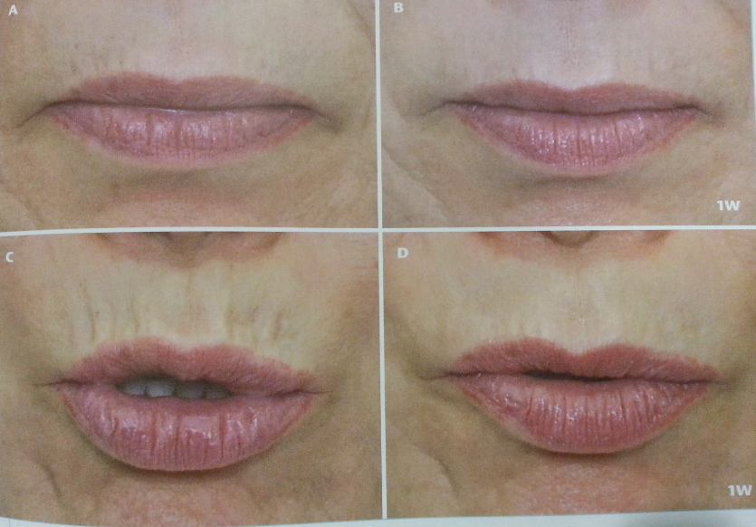

Slide 5
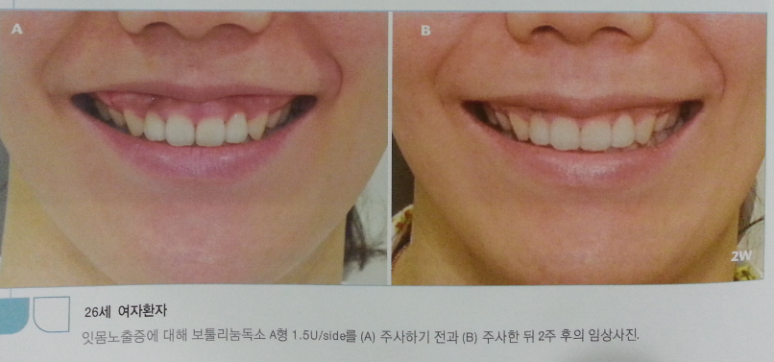

Slide 6
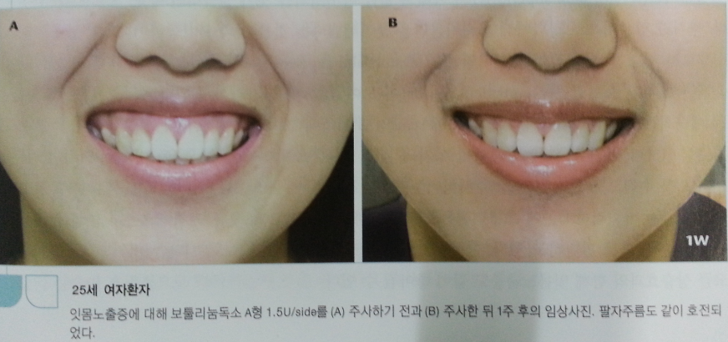

Slide 7
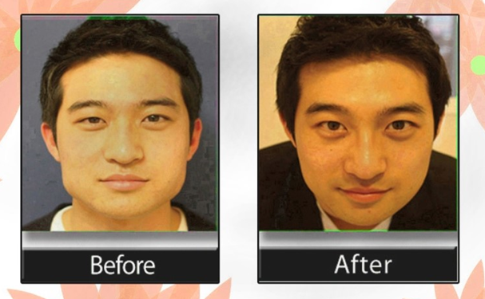

Slide 8
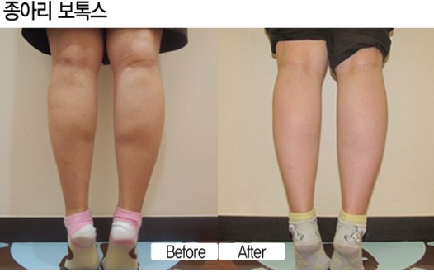

Slide 9
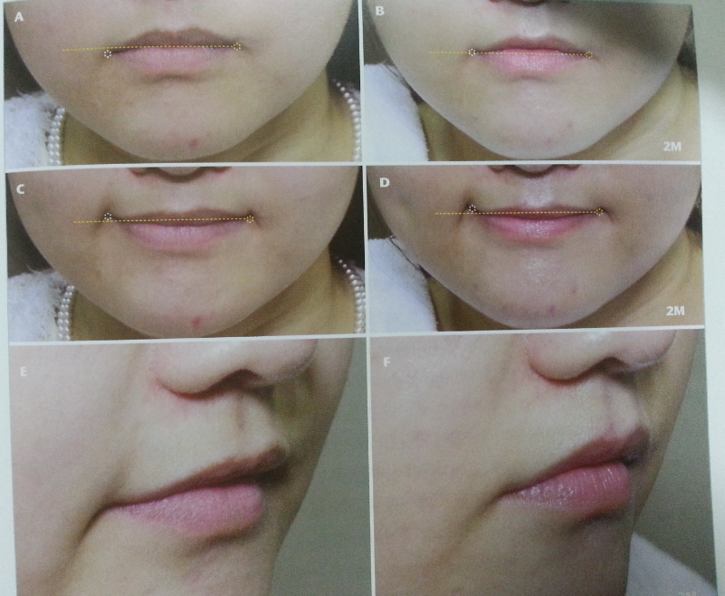

Slide 10
시술방법과 소요시간
필요한 부위에 3~5회 가량 주사로 보툴리눔 독소를 주입한다.
시술 부위에 따라 조금씩 다르기는 하나 피부표면마취 시간까지 포함해서 약 10분 이내임.
통증
매우 가는 주사바늘을 사용하므로 통증이 크지 않고 뻐근한 정도이지만 전 처치로 국소마취제를 발라 피부 표면을 마취함.
환자의 통증 민감도나 시술부위에 따라서 국소 마취제를 도포하지 않고 시술하기도 한다.

Slide 11
주의 사항 및 경과
시술 후 주의사항
주사 부위의 감염을 예방하기 위해 시술 당일 과음이나 사우나는 피하는 것이 좋으며, 과도하게 만지거나 누르지 않으며, 주사 후 2~3시간은 눕지 않아야 보톡스의 불필요한 확산을 방지할 수 있다.
경과
주사를 맞고 3~4일이 지나면서 효과가 서서히 나타나기 시작하고 7~10일이 지나야 효과를 정확히 알 수 있다. 보통 시술 2주 후 효과를 판단하여 추가 시술을 할 것인가를 결정하게 된다.
사각턱 교정술이나 종아리 윤곽술의 경우, 근육의 양이 감소되는 것이 육안으로 확인되는데 1-2개월 걸리기도 한다.

Slide 12
치료효과는 한시적일까?
처음 시술받은 경우 효과 지속시간은 맞는 부위에 따라 차이가 있으나, 주름 제거의 경우 대개 한번 주사로 2-3개월 이상 효과가 유지된다. 사각턱이나 종아리 시술은 효과가 더 오래 지속되는 것으로 보이지만(4-6개월) 아직 확실한 통계는 없다.
주름치료의 경우 일정 기간이 지나면 다시 조금씩 주름이 생기기 시작하지만, 치료효과가 있는 동안 피부 주름이 깊게 파이는 것을 예방하여 피부 노화증상을 늦추는 효과가 있다. 주사를 계속 반복하면 근육이 좀 더 약화되어 효과 유지기간이 늘어나고 심지어 깊은 주름조차 반복시술을 통하여 확연히 개선되었다는 연구결과가 있다.

Slide 13
보톡스 효과가 없는 경우
매우 드물지만 원래부터 특이적으로 보톡스에 대한 항체가 있거나 보톡스를 자주 맞아서 항체가 형성된 사람의 경우 보톡스에 아무런 효과가 나타나지 않는다.
후자의 경우를 예방하기 위해선 복합단백질이 포함되지 않도록 고가의 정제된 보톡스 제품을 사용하여 미리 예방할 수도 있으며, 이미 항체가 형성된 경우엔 B형 보툴리눔 독소를 사용해 볼 수 있다.

Slide 14
보톡스를 맞지 말아야 할 경우
신경근육병 환자 :중증 근무력증, 이튼-람버트 증후군 등
보툴리눔 독소 성분에 과민반응을 보이는 사람
아미노글리코사이드계 항생제 또는 스펙티노마이신을 투여 환자
임신이나 수유중
만 12세 이하

Slide 15
보톡스를 이용한 질병치료
통증의학과 : 근근막 증후군 치료, 대상포진후 신경통
안과: 눈꺼풀 경련(예;파킨슨병), 사시
신경과, 재활의학과: 사경, 편두통, 국소 근 긴장 이상증, 근 강직 등
피부과, 비뇨기과: 다한증, 켈로이드성 흉터, 전립선 비대증
구강외과: 턱관절증, 비대칭턱

Slide 16
보툴리눔 독소 치료의 부작용
두통, 주사 부위 통증, 멍, 감염, 홍반, 부종, 메스꺼움, 어지럼증, 국소적 근 탈력감
간혹 주사 바늘 부위가 약간 붓거나 빨갛게 변하는 경우가 있으나 1~2일 이내에 없어지고, 드물지만 멍이 드는 경우가 있는데 시간이 지나면서 자연히 사라짐.
심각한 부작용은 거의 없으나 가벼운 후유증은 생길 수 있다. 두통이나 현기증, 구토, 피로감, 감기 걸린 것 같은 증세가 올 수 있으나 대개 2∼3일 내에 회복
드물게 안검하수(눈꺼풀이 처짐)가 생길 수도 있다. 그러나 역시 몇 개월 이내에 호전됨
주사 후 표정이 부자연스럽다고 호소하는 사람도 있지만 3~4주 지나면 점차 자연스럽게 돌아옴.
이런 부작용이 생기지 않게 하려면 적정한 용량을 적절한 부위에 주사하는 것이 중요하므로 경험 많은 전문의에게 시술을 받는 것이 필요하다.

Slide 17
관련 기사
10일 외신에 따르면 미국 위스콘신 주립대 에드윈 채프먼 교수 연구팀은 쥐 실험에서 보톡스 성분인 '보툴리눔톡신' 분자가 쥐의 신경세포(뉴런)의 축삭돌기를 통해 다른 신경세포로 옮겨 갈 수 있다는 것을 확인했다. 연구결과는 국제학술지 '셀 리포트' 최신호에 실렸다.
채프먼 교수는 "보툴리눔톡신 주입 부위에서 멀리 떨어진 부위에서도 독소가 영향을 미칠 수 있다는 것을 밝혀냈다"고 전했다.
2009년 미국 FDA 는 ‘BTX가 주입부위에서 다른 부위로 퍼져 보툴리눔중독증의 증상을 나타낼 수 있다’는 점을 부작용 정보에 추가하도록 함.

Slide 18
보툴리눔중독증
치사율이 높은 이 독소는 처리가 불완전한 식품 중에서 생성되는데, 소시지 ·통조림 ·염장식품 속에서 균이 번식하여 독소를 낸다.
중추신경계에 강한 친화성을 가지며, 끓이면 쉽게 파괴되지만 아포는 더욱 고온이 되어야 사멸된다. 그러므로 식품을 끓이지 않고 먹을 경우, 또는 처리 불완전한 보존식품 등을 먹을 때 중독에 걸린다. 잠복기는 보통 18시간 이내이다.
주요 증세는 다양한 안증세 ·약시 ·복시 ·사시 ·조절마비 ·산동(散瞳) ·안검하수 등 연하곤란·발어장애 호흡곤란 ·이명 ·난청 등의 마비증상이 나타나고, 수액·침 ·눈물 ·땀의 분비가 현저히 줄어드는 분비장애가 특징이다.
체온이 정상이며 의식이 명료한 체 중증일 때는 호흡곤란으로 사망한다.
항독소혈청의 투여가 유일한 특이요법이다.

